Slide 1

BAILES ZONA NORTE
Profesor diego Baez. Educación física y salud
Colegio hermanos carrera, Rancagua

Slide 2
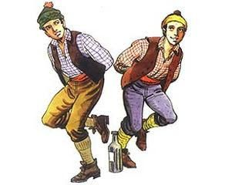
¿Qué necesito saber?
Baile nacional: es un conjunto de danzas que son representativas de un solo país, por lo que muchas veces son decretadas danza nacional.
Instrucciones.
El trabajo de esta semana será aprender los tipos de baile de LA zona NORTE de nuestro país y algunos trajes típicos de esta. Con esta información, tendrán que responder algunas preguntas.

Slide 3
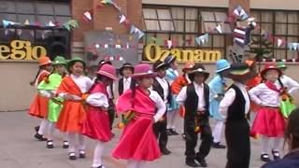
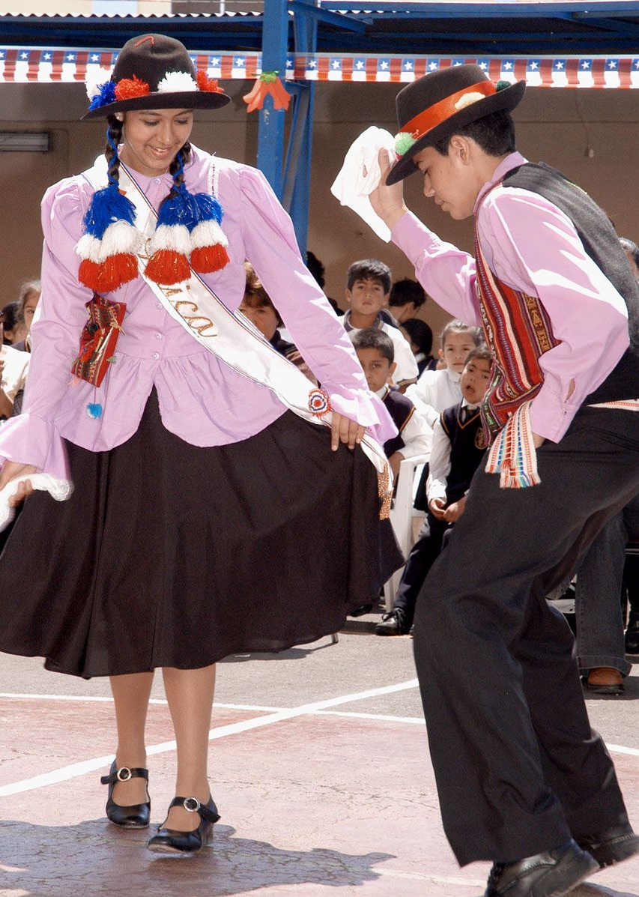
ZONA NORTE
Nombre | Descripción
El Carnavalito | Si bien es una danza originaria de Bolivia y practicada en el norte de Argentina, el carnavalito se baila en Chile no solamente para la época de Carnaval, sino que en todas las festividades. Los instrumentos utilizados son la quena y el bombo, dando origen al Huaino, música característica del carnavalito. Es una danza de conjunto, es decir, se baila en grupo y con muchas parejas, quienes realizan hermosas coreografías al compás de la música. Podemos destacar figuras como “el puente”, “las alas” y “las calles”.
Cueca Nortina | A diferencia de nuestra tradicional cueca de la zona central, la cueca nortina generalmente no tiene texto, solo tiene melodía, al igual que el cachimbo. Los instrumentos que acompañan este baile son la trompeta, la tuba, el bombo y la caja.

Slide 4
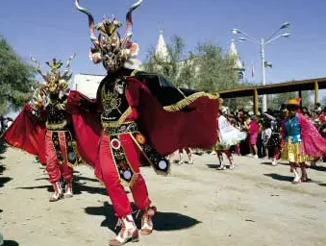
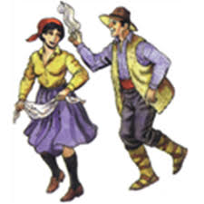
El Torito | En la celebración de la fiesta religiosa de San Pedro, el 29 de junio, se homenajea a este santo patrono a través del canto, la danza y la música caracterizada por su origen religioso. Durante el baile se forma una ronda, ubicándose en su centro dos hombres, uno vestido completamente de blanco y el otro entero de negro. Ambos para resaltar más la vestimenta y el disfraz, utilizan una gran máscara en forma de toro. Los participantes de la ronda, por su parte, aplauden y cantan, mientras los dos hombres simulan darse cornadas hasta que uno cae. Siempre será el hombre de negro.
El Huachitorito | Es un baile que se realiza en las casas durante la época navideña, utilizando instrumentos como la quena, guitarra, violines y acordeones, acompañados por el bombo y la caja. Es reconocido como un villancico danzado por “Pastores de Navidad” que recorren las viviendas del pueblo visitando otros pesebres. Durante el baile intervienen varias parejas que se ubican en filas de a dos o bien pueden formar un círculo que rodea a las parejas que se van ubicando al centro. El hombre imita a un toro y la mujer lo torea con un pañuelo rojo que desata de la cintura.

Slide 5
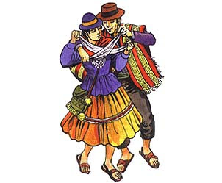
El trote | La vestimenta utilizada en este baile es muy colorida predominando la ropa de lana de alpaca o vicuña. Las mujeres utilizan faldas, una sobre otras, de terciopelo de colores. Otra parte de la indumentaria del trote es el “aguayo”, cuadrado de lana que se coloca en la espalda y se afirma de los hombros prendido al pecho con una cuchara de plata. El hombre y la mujer usan sombrero. La música es acompañada por la guitarra, la quena, la zampoña, la caja y el bombo. La pareja de bailarines realizan pasos como si estuviesen trotando. Mientras se mueven avanzan y retroceden rítmicamente. Se toman de las manos y giran para todos lados.

Slide 6
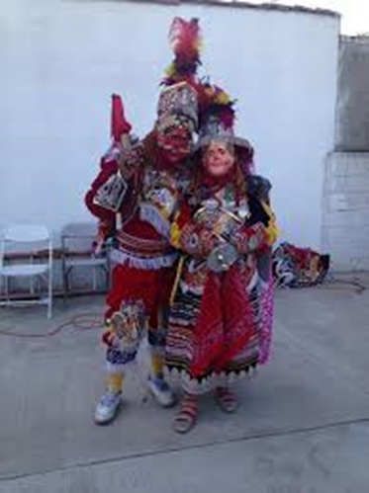
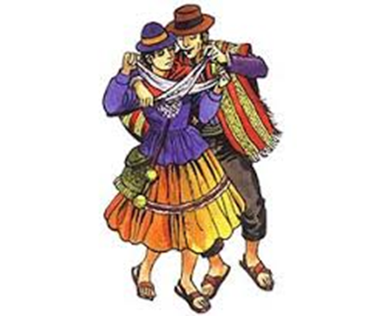
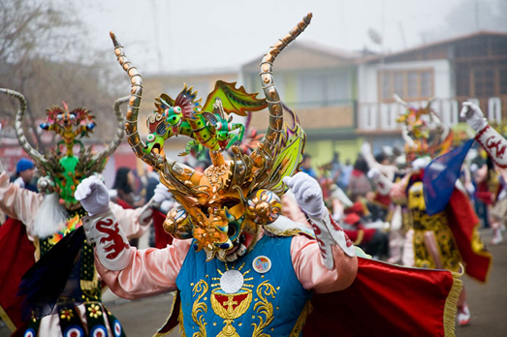
BAILES ZONA NORTE Y SUR
EL TROTE
LA TIRANA
EL TORITO

Slide 7
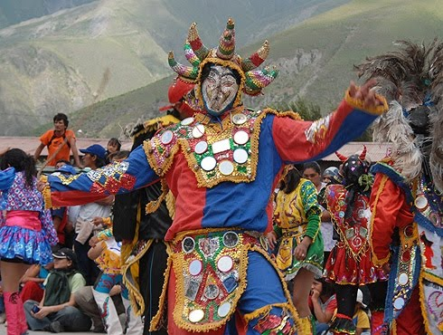

EL CARNAVALITO
CUECA NORTINA

Slide 8



Slide 9
TICKET DE SALIDA
Nombre:_______________ Fecha: ______ Curso:_____ Semana: 25
1) En que baile podemos encontrar figuras como “el puente”.
a) Vals Chilote
b) La Trastrasera
c) El Carnavalito
d) El Torito
2) Se baila para la festividad de San Pedro, el 29 de Junio
a) El Torito
b) Cueca Nortina
c) La Pericona
d) La Sirilla
3) Baile que se realiza en época navideña.
a) Cueca Chilota
b) El Huachitorito
c) El Trote
d) Cueca del Chapecao

